Slide 1
מקבולBWA-Aligner
אבי טרנר
מנחה אקדמי: ד"ר יהודה חסין

Slide 2
מִי בָכֶם מִכָּל עַמּוֹ ה’ אֱלֹהָיו עִמּוֹ וְיָעַל".

Slide 3
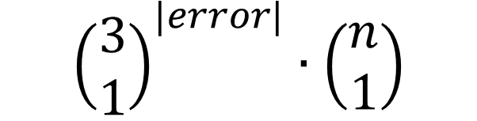
$${\left(\begin{matrix}3 \\ 1\end{matrix}\right)}^{|error|}∙\left(\begin{matrix}n \\ 1\end{matrix}\right)$$
T | A | A | A | C | G | G | A | T | C | C | G | T | A
T | C | C | G | T
T | C | C | G | A
T | A | C | G | T
T | C | C | G | G
T | G | C | G | T
T | C | C | G | C
T | T | C | G | T
T | C | C | A | T
C | C | C | G | T
T | C | C | T | T
G | C | C | G | T
T | C | C | C | T
A | C | C | G | T
T | C | A | G | T
T | C | G | G | T
T | C | T | G | T

Slide 4

תיאור הבעיה
ואם נפלה טעות במחרוזת?
נניח קריאה אחת באורך של 100 תווים.
אם לא נפלה אף שגיאה – ישנה מחרוזת 1 להשוואה - $\left(\begin{matrix}100 \\ 0\end{matrix}\right)$.
אם נפלה שגיאה אחת – ישנם 300 מחרוזות להשוואה $\left(\begin{matrix}3 \\ 1\end{matrix}\right)∙\left(\begin{matrix}100 \\ 1\end{matrix}\right)$.
אם נפלו 2 שגיאות – ישנם 44,550מחרוזות להשוואה$\left(\begin{matrix}3 \\ 1\end{matrix}\right)∙\left(\begin{matrix}3 \\ 1\end{matrix}\right)∙\left(\begin{matrix}100 \\ 2\end{matrix}\right)$.
זמן הריצה עולה משמעותית...
ACGACCTAG...
ACGACCTAG...
ACGACCTAG...
ACGACCTAG...
ACGACCTAG...
ACGACCTAG...
ACGACCTAG...
ACGACCTAG...
ACGACCTAG...
ACGACCTAG...
ACGACCTAG...
ACGACCTAG...
ACGACCTAG...
ACGACCTAG...
ACGACCTAG...
ACGACCTAG...
ACGACCTAG...
ACGACCTAG...
ACGACCTAG...
ACGACCTAG...
ACGACCTAG...
ACGACCTAG...
ACGACCTAG...
ACGACCTAG...
ACGACCTAG...
ACGACCTAG...
ACGACCTAG...
ACGACCTAG...
ACGACCTAG...
ACGACCTAG...
ACGACCTAG...
ACGACCTAG...
ACGACCTAG...
ACGACCTAG...
ACGACCTAG...
ACGACCTAG...
ACGACCTAG...
ACGACCTAG...
ACGACCTAG...
ACGACCTAG...
ACGACCTAG...
ACGACCTAG...
ACGACCTAG...
ACGACCTAG...
ACGACCTAG...
ACGACCTAG...
ACGACCTAG...
ACGACCTAG...
ACGACCTAG...
ACGACCTAG...
ACGACCTAG...
ACGACCTAG...
ACGACCTAG...
ACGACCTAG...
ACGACCTAG...
ACGACCTAG...
ACGACCTAG...
ACGACCTAG...
ACGACCTAG...
ACGACCTAG...
ACGACCTAG...
ACGACCTAG...
ACGACCTAG...
ACGACCTAG...
ACGACCTAG...
ACGACCTAG...
ACGACCTAG...
ACGACCTAG...
ACGACCTAG...
ACGACCTAG...
ACGACCTAG...
ACGACCTAG...
ACGACCTAG...
ACGACCTAG...
ACGACCTAG...
ACGACCTAG...
ACGACCTAG...
ACGACCTAG...
ACGACCTAG...
ACGACCTAG...
ACGACCTAG...
ACGACCTAG...
ACGACCTAG...
ACGACCTAG...
ACGACCTAG...
ACGACCTAG...
ACGACCTAG...
ACGACCTAG...
ACGACCTAG...
ACGACCTAG...
ACGACCTAG...
ACGACCTAG...
ACGACCTAG...
ACGACCTAG...
ACGACCTAG...
ACGACCTAG...
ACGACCTAG...
ACGACCTAG...
ACGACCTAG...
ACGACCTAG...
ACGACCTAG...
ACGACCTAG...
ACGACCTAG...
ACGACCTAG...
ACGACCTAG...
ACGACCTAG...
ACGACCTAG...
ACGACCTAG...
ACGACCTAG...
ACGACCTAG...
ACGACCTAG...
ACGACCTAG...
ACGACCTAG...
ACGACCTAG...
ACGACCTAG...
ACGACCTAG...
ACGACCTAG...
ACGACCTAG...
ACGACCTAG...
ACGACCTAG...
ACGACCTAG...
ACGACCTAG...
ACGACCTAG...
ACGACCTAG...
ACGACCTAG...
ACGACCTAG...
ACGACCTAG...
ACGACCTAG...
ACGACCTAG...
ACGACCTAG...
ACGACCTAG...
ACGACCTAG...
ACGACCTAG...
ACGACCTAG...
ACGACCTAG...
ACGACCTAG...
ACGACCTAG...
ACGACCTAG...
ACGACCTAG...
ACGACCTAG...
ACGACCTAG...
ACGACCTAG...
ACGACCTAG...
ACGACCTAG...
ACGACCTAG...
ACGACCTAG...
ACGACCTAG...
ACGACCTAG...
ACGACCTAG...
ACGACCTAG...
ACGACCTAG...
ACGACCTAG...
ACGACCTAG...
ACGACCTAG...
ACGACCTAG...
ACGACCTAG...
ACGACCTAG...
ACGACCTAG...
ACGACCTAG...
ACGACCTAG...
ACGACCTAG...
ACGACCTAG...
ACGACCTAG...
ACGACCTAG...
ACGACCTAG...
ACGACCTAG...
ACGACCTAG...
ACGACCTAG...
ACGACCTAG...
ACGACCTAG...
ACGACCTAG...
ACGACCTAG...
ACGACCTAG...
ACGACCTAG...
ACGACCTAG...
ACGACCTAG...
ACGACCTAG...
ACGACCTAG...
ACGACCTAG...
ACGACCTAG...
ACGACCTAG...
ACGACCTAG...
ACGACCTAG...
ACGACCTAG...
ACGACCTAG...
ACGACCTAG...
ACGACCTAG...
ACGACCTAG...
ACGACCTAG...
ACGACCTAG...
ACGACCTAG...
ACGACCTAG...
ACGACCTAG...
ACGACCTAG...
ACGACCTAG...
ACGACCTAG...
ACGACCTAG...
ACGACCTAG...
ACGACCTAG...
ACGACCTAG...
ACGACCTAG...
ACGACCTAG...
ACGACCTAG...

Slide 5
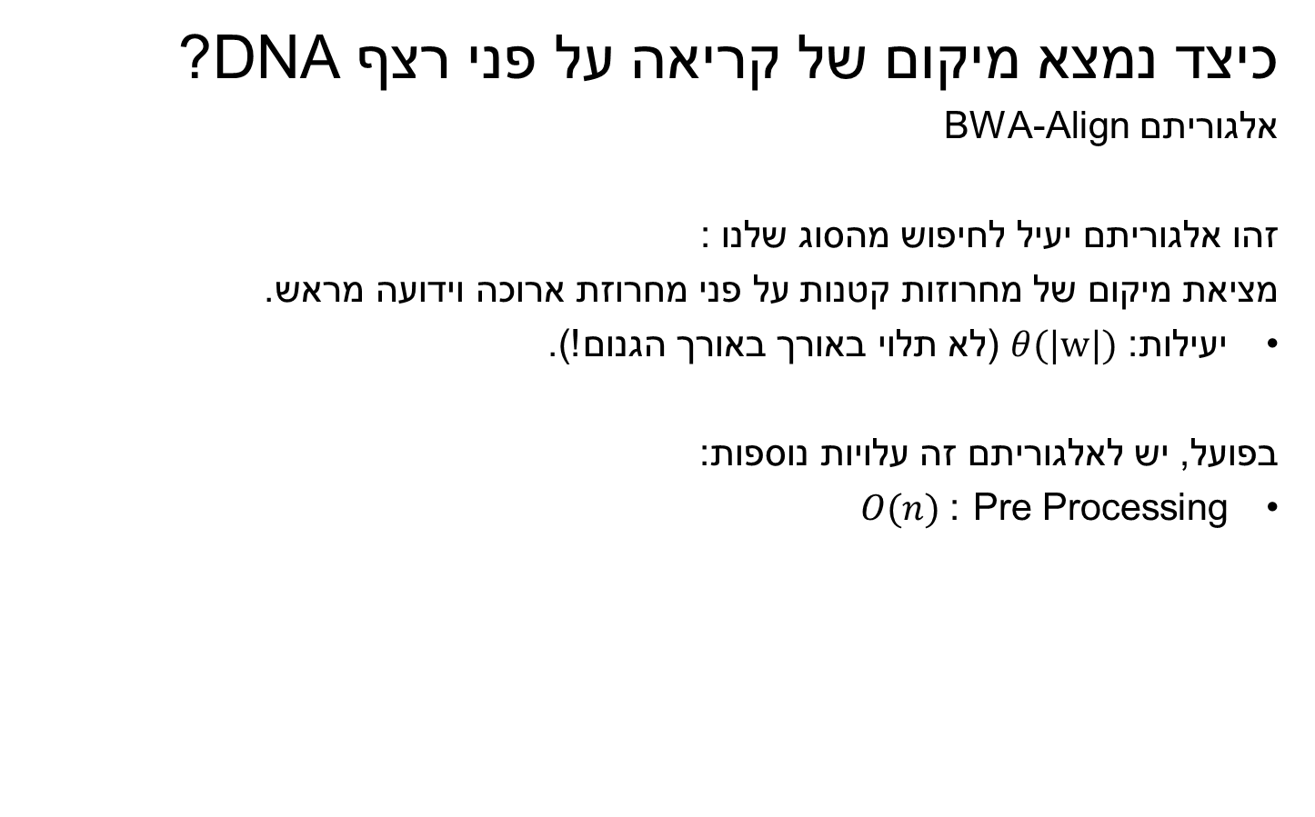
הצעה לפתרון
כיצד נמצא מיקום של קריאה על פני רצף DNA?
אלגוריתם BWA-Align
זהו אלגוריתם יעיל לחיפוש מהסוג שלנו :
מציאת מיקום של מחרוזות קטנות על פני מחרוזת ארוכה וידועה מראש.
יעילות: $θ(|w|)$ (לא תלוי באורך באורך הגנום!).
בפועל, יש לאלגוריתם זה עלויות נוספות:
Pre Processing : $O(n)$
Notes:
(לא תלוי באורך באורך הגנום!).
בפועל, יש לאלגוריתם זה עלויות נוספות:
Pre Processing : $O(|X|)$
את הפעולה מבצעים על מספר גדול מאוד של קריאות, $m$.
ולכן, סה"כ יעילות הלגוריתם היא $θ\left(\left|X\right|\right)+mθ(\left|w\right|)$

Slide 6
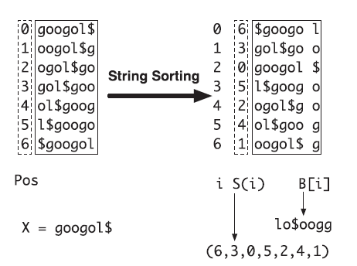
הצעה לפתרון
המחשת אלגוריתם BWA-Align :
אלגוריתם BWA מחולק לשלושה שלבים:
Index - אינדוקס של הגנום – שמירת הגנום בצורה שניתן לחפש עליו בצורה יעילה. זו פעולה שיש לעשות אותה פעם אחת בלבד (ולא בכל בדיקה של חולה...).
Alignment – מציאת המיקום של הקריאות על פני הגנום.
Pairing – כחלק מקריאת הDNA של החולה, הדגימות נחתכות ל- 2 ויש צורך למצוא התאמה בין 2 חלקי הדגימה.
Notes:
בניית האינדקס בעזרת מערך סייפות:
יהי X = googol$
נבצע הזזה מחזורית של X, ונשמור תוצאה של כל הזזה
כרשומה.
לאחר מכן נמיין את הרשומות מיון לקסוגרפי.
לאחר המיון, אוסף התווים הראשונים מכל רשומה מהווים
את מערך הסיומת S(i) (6,3,0,5,2,4,1)
השרשור של התוים האחרונים של הרשומות נותן לנו את
"מחרוזות BWT" b[i]- lo$oogg.
וזהו למעשה האינדקס שנשתמש בו.

Slide 7
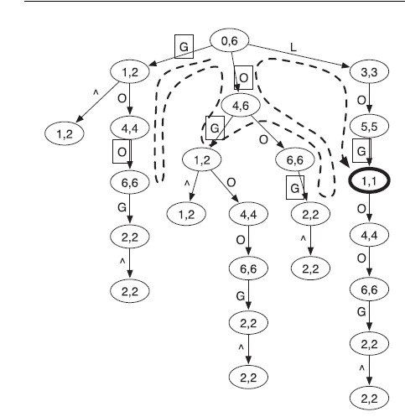
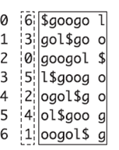



הצעה לפתרון
המחשת אלגוריתם BWA-Align - המשך :
הערה: עץ רישות שקול למערך סיפות (לצורך אינטואיציה – עץ הרישות של $X$ זהה לעץ הסיפות של $Reverse(X)$, ולכן כל הדגמה על עץ רישות נכונה גם עבור עץ סיפות).
נדגים חיפוש אחר המחרוזת 'LOL', תוך אפשור חוסר התאמה אחד.
להלן עץ רישות של המחרוזת "Googol". הסמל ∧ מסמן את תחילתה של המחרוזת:
Notes:
נשים לב לחידוש הגדול שבאלגוריתם זה כפי שהוא מצוין בנקודות הבאות:
הקו לא יורד לכל עומק העץ – האלגוריתם יודע להתמודד עם שגיאות, וממשיך לרדת במורד העץ גם לאחר שגיאה אחת. ומאידך, ברגע שישנן יותר מדי שגיאות (2 במקרה הזה) החיפוש נעצר והקו עולה בחזרה במעלה העץ.
רישות שלהן יש רישה משותפת, נמצאים על אותו מסלול של האלגוריתם! (חסכון בזמן ריצה).
הסבר: מדוע הצומת המודגשת [1,1] המייצגת את המחרוזת 'GOL'?
[1,1] מייצג טווח של אינדקסים, ובמקרה שלנו – אינקדס יחיד: 1.
נלך לטבלת הBWT, ואכן באינדקס 1, מופיעה המחרוזת 'GOL'.

